Slide 1
শুভ সকাল
সবাইকে শুভেচ্ছা

Slide 2
শিক্ষক পরিচিতি
ইসমাইল আলী
দাসউরা সিনিয়র আলিম মাদরাসা
বিয়ানিবাজার সিলেট

Slide 3
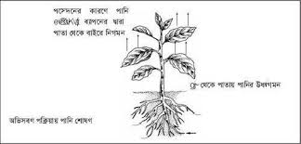
নিচের চিত্র লক্ষ কর
ভিডিওটি দেখি

Slide 4
ব্যাপন, অভিস্রবণ
ও
প্রস্বেদন

Slide 5
শিক্ষনফল
১। ব্যাপন কী তা বলতে করতে পারবে।
২। ব্যাপন এর গুরুত্ব বর্ণনা করতে পারবে।
৩। অভিস্রবন প্রক্রিয়া ব্যাখ্যা করতে পারবে।
৪। অভিস্রবনের গুরুত্ব বর্ণনা করতে পারবে।
৫। প্রস্বেদন কী তা বলতে করতে পারবে।
৬। প্রস্বেদন এর গুরুত্ব বর্ণনা করতে পারবে।
৭। প্রস্বেদনের পরীক্ষা করতে পারবে।
৮। উদ্ভিদের পানি শোষণ ব্যাখ্যা করতে পারবে।
৯। পানি ও খনিজ লবণ পরিবহন ব্যাখ্যা করতে পারবে।

Slide 6
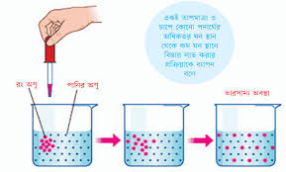
ব্যাপন পরীক্ষাঃ

Slide 7
ব্যাপনের গুরুত্ব
১। উদ্ভিদ সালোকসংশ্লেষণের সময় কার্বন ডাই অক্সাইড গ্রহন করে
এবং অক্সিজেন ত্যাগ করে।
২। ব্যাপন প্রক্রিয়া দ্বারা কোষে অক্সিজেন প্রবেশ করে এবং কার্বনডাই অক্সাইড বের হয়ে যায় ।
৩। উদ্ভিদ দেহে শোষিত পানি বাষ্পাকারে প্রস্বেদনের মাধ্যমে দেহ থেকে ব্যাপন প্রক্রিয়ায় বের করে দেয় ।
৪। প্রাণীদের শ্বসনের সময় অক্সিজেন ও কার্বণডাই অক্সাইডের আদান-প্রদান ও রক্ত থেকে খাদ্য অক্সিজেন প্রভৃতি লসিকায় বহন ও লসিকা থেকে কোষে ব্যাপন দ্বারা সম্ভব হয় ।

Slide 8
দ্রাব্যক : দ্রাব যাতে দ্রবীভূত হয় । যেমন-পানি।
দ্রাব:দ্রাবকে যা দ্রবীভূত হয় । যেমন- চিনি , লবণ ইত্যাদি
দ্রবণ: দ্রাব ও দ্রাবক মিশ্রণের ফলে যা উৎপন্ন হয় । যেমন- চিনি (দ্রাব )ও পানি ( দ্রাবক) মিশিয়ে সরবত তৈরি হয় ।
অভেদ্যপর্দা : যে পর্দাদিয়ে দ্রাবক ও দ্রাব্ উভয় প্রকার পদার্থের অণু চলাচল করতে পারেনা তাকে অভেদ্য পর্দা বলে । যেমন- পলিথিন , কিউটিনযুক্ত কোষ প্রাচীর
ভেদ্যপর্দা : যে পর্দাদিয়ে দ্রাবক ও দ্রাব্ উভয় প্রকার পদার্থের অণু চলাচল করতে পারে তাকে ভেদ্য পর্দা বলে । যেমন- কোষ প্রাচীর ।
অর্ধভেদ্যপর্দা : যে পর্দাদিয়ে কেবল দ্রবণের দ্রাবক অণু চলাচল করতে পারে তাকে অর্ধভেদ্য পর্দা বলে । মাছের পটকা ইত্যাদি । যেমন- কোষ পর্দা , ডিমের খোসা

Slide 9
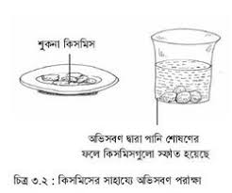
কিশমিশের সাহায্যে অভিস্রবন পরীক্ষাঃ
শুকনা কিশমিশকে পানিতে ভিজিয়ে রাখলে সেটি ফুলে উঠে। এটি কিশমিশ দ্বারা পানি শোষণের কারণে ঘটীবং পানি শোষণ অভিস্রবন দ্বারা ঘটে। অভিস্রবনও এক প্রকার ব্যাপন। লক্ষ করলে দেখা যায় যে কিশমিশের ভিতরের পানি শুকিয়ে যাওয়ার ফলে কিশমিশগুলো কুচকে গেছে। কিশমিশগুলো পানিতে রাখলে শোষণ করে ফুলে উঠে। কারণ কিশমিশের ভিতরে শর্করার গাঢ় দ্রবন একটি পর্দা দ্বারা পানি পৃথক হয়ে গেছে। এ ধরনের পর্দাকে অর্ধভেদ্য পর্দা বলে।
Notes:
।

Slide 10
অভিস্রবনের গুরুত্ব
১। উদ্ভিদ এককোষী মূলরোম দিয়ে মাটি থেকে পানি ও খনিজ লবণ শোষণ করে।
২। কোষের রসস্ফীতি ঘটে।
৩। কান্ড ও পাতাকে সতেজ এবং খাড়া রাখতে সাহায্য করে।
৪। ফুলের পাপড়ি বন্ধ বা খুলতে পারে।
৫। প্রাণীর অন্ত্রে খাদ্য শোষিত হতে পারে।

Slide 11
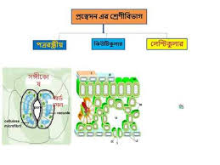

Slide 12
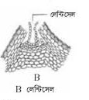
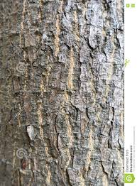
উদ্ভিদে গৌণ বৃদ্ধির
সময় কান্ডে বাকল ফেটে লেন্টিসেল সৃষ্টি হয়

Slide 13
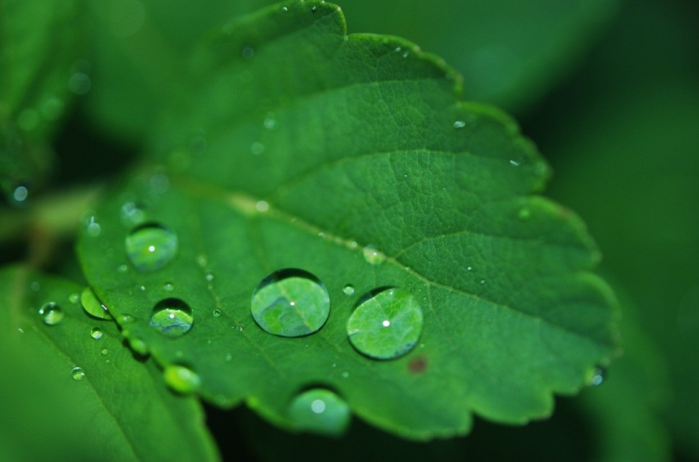
কিউটিকুলার প্রস্বেদন
উদ্ভিদের বহিঃত্বকে বিশেষ করে পাতার উপরে ও নিচে কিউটিনের আবরণ থাকে।একে কিউটিকল বলে।

Slide 14
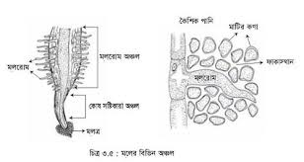
মুলরোম মাটির সূক্ষ্মকণার ফাঁকে ফাঁকে লেগে থাকা কৈশিক পানি অভিস্রবণ প্রক্রিয়ায় নিজ দেহে টেনে নেয়।

Slide 15
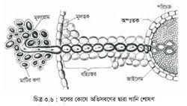
উদ্ভিদের খনিজ লবণ শোষণ পদ্ধতি
উদ্ভিদের জন্য প্রয়োজনীয় খনিজ লবণ এর উৎস মাটিস্থ পানি।মাটিস্থ পানিতে খনিজ লবণ দ্রবীভূত অবস্থায় থাকে।

Slide 16
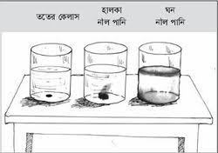
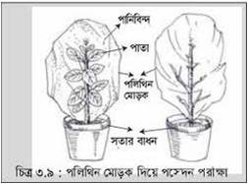
দলীয় কাজ
প্রশ্নঃ পানিতে তুঁতের ব্যাপন প্রক্রিয়া পর্যবেক্ষণকর ।
প্রশ্নঃ প্রস্বেদনের পরীক্ষা প্রমাণ কর।

Slide 17
একক কাজ
প্রশ্নঃব্যাপন ও অভিস্রবণ এর মধ্যে পার্থক্য লিখ।

Slide 18
মুল্যায়ন
১। ব্যাপন কাকে বলে?
২। জীবকোষের প্লাজমা পর্দা কি হিসাবে কাজ করে?
৩। কোষস্থিত পানি ও দ্রবীভূত খনিজ লবণকে একত্রে কি বলে?
৪। ব্যাপন ও অভিস্রবনের মধ্যে দুইটি পার্থক্য লিখ?

Slide 19
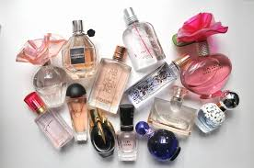
বাড়ির কাজ
প্রশ্নঃ ঘরের এক কোনায় সেন্টের বোতলের মুখ খুলে রাখলে কী ঘটবে ?

Slide 20
ধন্যবাদ

